Slide 1
Medical Record Agent
可运行
中文医患问诊电子病历辅助系统
可评测
第一周工程进展与周评审
可部署
可追踪
Docker 2601 | ASR SSE | 角色校正 | 病历草稿 | 医生审核
2026-07-10
Notes:
开场先定边界：这不是自动诊断系统，而是把中文医患问诊转成可审核病历草稿的医生辅助系统。本周目标是从汇报版推进到可运行、可评测、可部署、可追踪的工程原型。

Slide 2
第一周周评审
系统定位是医生审核辅助，不替代临床判断
输入
→
ASR转写
→
角色校正
→
生成草稿
→
医生审核
→
导出
项目做什么
项目不做什么
把中文问诊音频或文本结构化
不自动下临床诊断结论
给出病历字段、候选诊断和证据
不自动生成处方
最终必须由医生确认后才能导出
不写入真实患者数据或密钥
02
Notes:
这页要讲清边界。系统接收文本或音频，经过转写、角色校正、草稿生成和医生审核，最后导出。候选诊断只是提示，不是最终诊断。

Slide 3
第一周周评审
20 分评分项都有对应工程证据
8
技术打通
6
系统架构
ASR session、SSE 分段追加、角色校正、病历生成、审核导出已串联
医生端、FastAPI、ASR 引擎、Agent 编排、知识库、SQLite 分层清晰
3
接口定义
3
过程记录
/api/asr/sessions、/api/audio/{id}/generate-record、/api/records/preview、/api/tasks/*
logs/daily、logs/debug、版本演进、能力证据矩阵和 Word 表单互相支撑
讲法：按评分表展示证据，而不是按日期流水账。
03
Notes:
第一周评分表是主线。技术打通 8 分、架构 6 分、接口 3 分、过程记录 3 分，每项都对应到代码、页面、接口、测试或文档证据。最终分数以老师审核为准。

Slide 4
第一周周评审
每日输出物逐步补齐评分证据
Day1-2
Day3-4
Day5
工程治理 + ASR SSE
评测与长音频
可部署可演示
README、架构、版本记录、daily/debug log；ASR 文件流和角色校正基础。
表单自动化、知识库规则、FunASR/SenseVoice/Qwen3 评测；16/30 分钟与切片验证。
系统架构设计表、Docker 2601、医生端验收、实时预览、转写 UI 简化。
技术打通 / 过程记录
技术打通 / 技术深度
架构 / 接口 / 演示
说明：Day3-4 表单有复用模板痕迹，汇报以 logs/daily、评分表和验证记录为准。
04
Notes:
这里按每日输出物讲。Day1-2 是工程治理和 ASR SSE，Day3-4 是评测、知识库和长音频，Day5 是架构表、Docker 2601、医生端验收和 UI 简化。主动说明 Day3-4 表单口径差异，PPT 以日志和验证为准。

Slide 5
第一周周评审
表单、日志和测试形成一条证据链
每日任务记录表
→
计划、完成、问题、解决方案、下一步
功能清单
→
转写、角色校正、病历生成、知识库、评测、长音频
项目说明
→
医生审核辅助定位，不宣称自动诊断
系统架构设计表
→
前端、API、ASR、Agent、存储和导出链路
第一周评分表
→
8+6+3+3 汇总自评，等待老师确认
05
Notes:
表单不要逐个念，要讲证据链。每日任务记录、功能清单、项目说明、架构设计表和评分表之间互相支撑，再由日志、测试和页面验证补强。

Slide 6
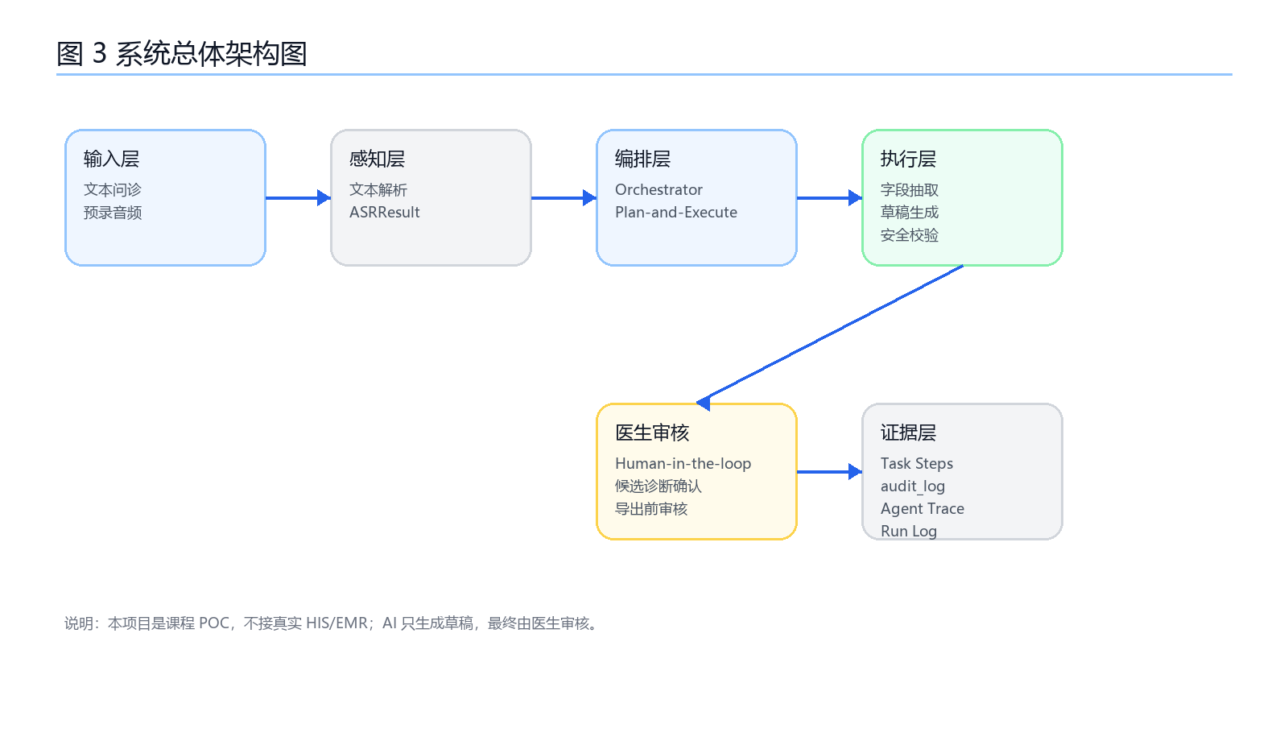
第一周周评审
音频到病历的链路已经拆成可替换模块
医生工作台：输入、转写、校正、审核、导出
FastAPI：ASR session、records、tasks、export
ASR 层：Mock、FunASR、SenseVoice、Qwen3 候选
Agent/知识库：字段抽取、候选诊断、风险提醒
证据落点：SQLite、runtime、daily/debug log
06
Notes:
系统架构分五层：前端医生工作台、FastAPI 后端、ASR 引擎层、Agent 和知识库、存储和证据。每一层可测试、可替换，不把模型和业务逻辑混在一起。

Slide 7
第一周周评审
转写主视图改成医生可读的对话列表
对话转写
角色校正移入抽屉
10:05:12
【医生】
你好，哪里不舒服？
原文
主栏默认不显示 engine/chunk/warning
10:05:18
【患者】
左手手掌被蛇咬了，肿痛两个小时左右。
原文
点击行或显示设置进入校正
10:05:26
【医生】
是什么时候被咬的？在什么地方？
原文
保存后自动继续或显示下一步
10:06:05
【患者】
现在肿得厉害，还有畏寒、头晕、牙龈出血。
原文
仍有待确认段时提示具体数量
08
Notes:
这页解释为什么之前看起来复杂：旧主视图暴露工程细节。现在默认只显示时间、角色、文本和查看原文。校正放进抽屉，保存后如果角色都确认会继续生成病历，若仍有待确认会提示剩余段数。

Slide 8
第一周周评审
ASR 路线按中文医患样本和资源指标选择
模型
当前结论
展示
SenseVoice
短中音频效果和资源占用较好
真实 ASR 预热后展示
FunASR
长音频稳定，适合作为 fallback
长音频报告和切片证据
Qwen3-ASR
已跑通但 CPU-only 资源占用高
作为研究路线
Mock ASR
最稳定，可证明 SSE 分段追加
实时转写保底
评测重点：CER 看字错误率，关键词召回看医学词保留，RTF 看速度，RSS 看内存。
09
Notes:
模型选择按指标，不凭感觉。SenseVoice 和 FunASR 是当前主线，Qwen3 已跑通但资源占用高，Mock ASR 负责现场稳定演示 SSE 分段追加。

Slide 9
部署验证
Docker 2601 固定展示入口
http://127.0.0.1:2601/static/doctor.html
服务
健康
docker compose ps -> running / healthy
/health -> { status: ok }
前端
回归
中栏显示转写列表和等待首段提示
node --check + pytest 定向测试
Medical Record Agent · 第一周周评审
11
Notes:
展示前先确认 Docker 2601。讲清楚前端打包在镜像内，所以前端改动需要 docker compose up -d --build 才会生效。

Slide 10
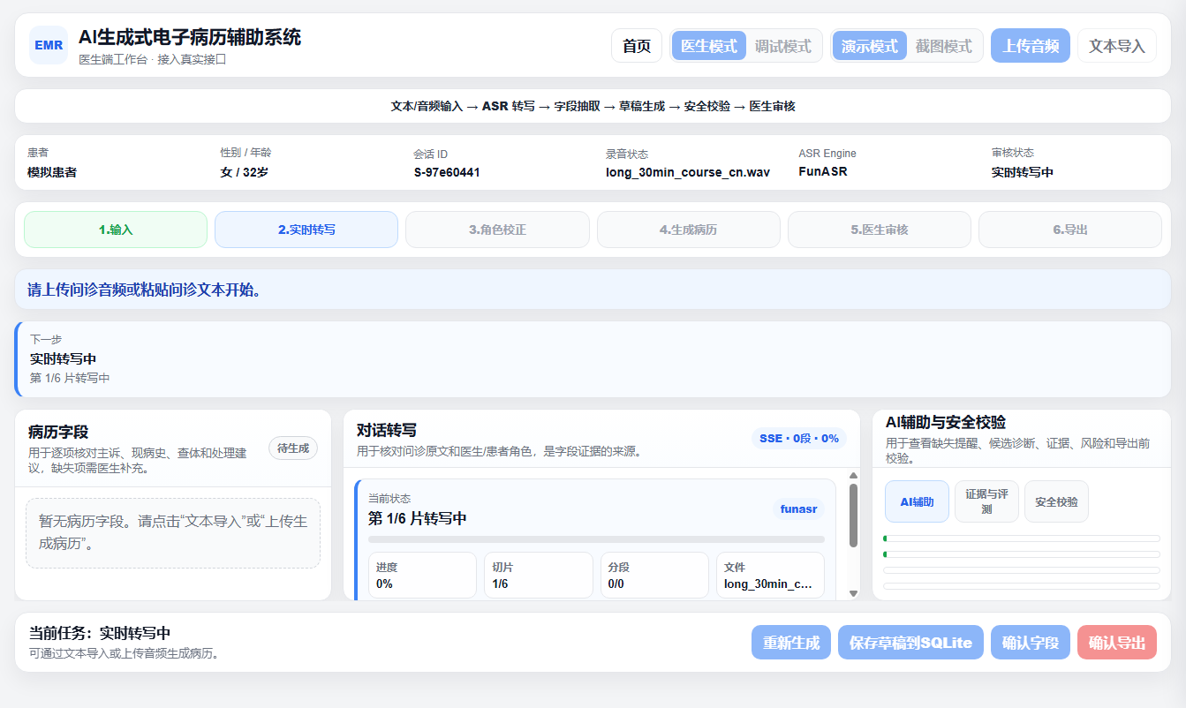
第一周周评审
长音频通过切片机制工程化处理
16/30 分钟样本已做稳定性测试
SenseVoice 30 分钟整文件失败被记录
5 分钟切片规避整文件失败
现场展示报告，不跑 30 分钟转写
SSE 展示切片计划、进度和分段结果
10
Notes:
这页要强调长音频问题没有回避。30 分钟现场不建议强跑，因为耗时且受模型加载影响。已有 16/30 分钟样本和切片报告，现场展示机制和证据更稳。

